Slide 1

Итоги апробации серии пособий “Метапредметный портфель” в 2017/18 учебном году
Казеичева Алёна Евгеньевна, заместитель руководителя Центра образовательных программ издательства “Титул”,
автор учебных пособий “Метапредметный портфель”

Slide 2
«Кто ни о чем не спрашивает,
тот ничему не научится»
Томас Фуллер

Slide 3

Метапредметные результаты ФГОС
Это освоенные учащимися универсальные учебные действия (познавательные, регулятивные и коммуникативные), обеспечивающие владение ключевыми компетенциями, составляющими основу умения учиться, и межпредметными понятиями (читательская компетенция, проектная деятельность, умение работать с информацией).
ФГОС

Slide 4
Перечень основных метапредметных действий, достигаемых средствами предмета «Иностранный язык»
1) Смысловое чтение.
2) Поисковое чтение.
3) Основные логические операции:
- сравнение
- анализ
- классификация
- синтез.
4) Заполнение анкет, таблиц, выполнение схем, а также работа с ними.
5) Принятие и сохранение целей и задач учебной деятельности (работа с инструкцией и т.д.).
6) Достижение взаимопонимания в процессе устного общения.
7) Работа в группах сотрудничества, в том числе выполнение проектных работ.
8) Оценочная деятельность: самонаблюдение, самооценка и взаимооценка, самокоррекция.
9) Познавательная и личностная рефлексия.
10) Выполнение заданий с использованием средств ИКТ, в том числе ресурсов сети Интернет.

Slide 5




Серия пособий “Метапредметный портфель”
(А.Е. Казеичева)

Slide 6
Метапредметный портфель
предназначен для мониторинга достижения метапредметных результатов методом портфолио;
содержит метапредметные задания на английском языке;
по тематическому содержанию и языковому наполнению соответствует Примерной программе по иностранному языку для начальной школы;
включает подробные методические рекомендации для педагога;
может использоваться с любым учебником английского языка для начальной школы.

Slide 7
“Метапредметный портфель”
Предметные результаты
Все задания построены на базе АЯ.
Метапредметные результаты
Формат и содержание заданий охватывают большинство метапредметных результатов ФГОС, задания от года к году становятся сложнее.
Личностные результаты Воспитательная направленность заданий (формирование чувства сопереживания, толерантности, уважительного отношения к стране изучаемого языка и своей стране).

Slide 8
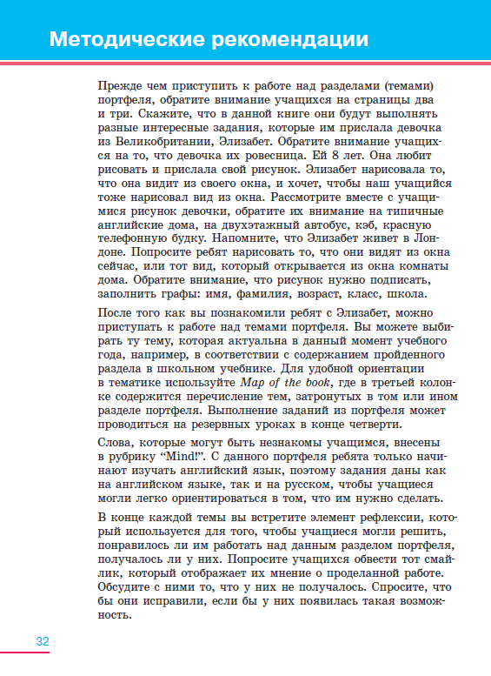

Slide 9
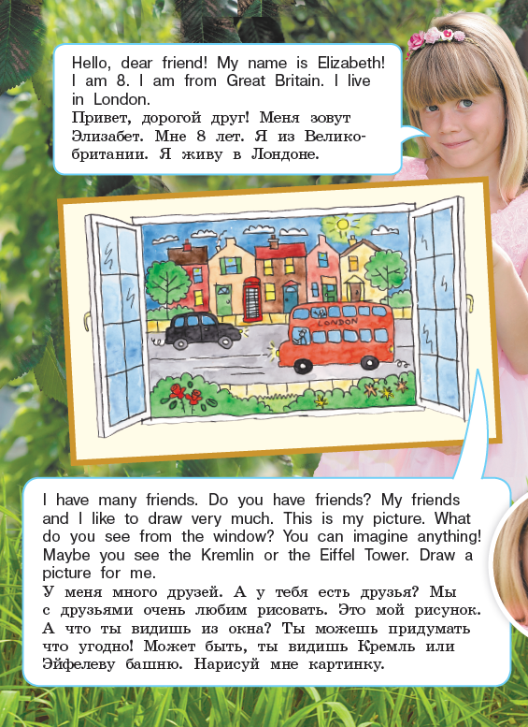
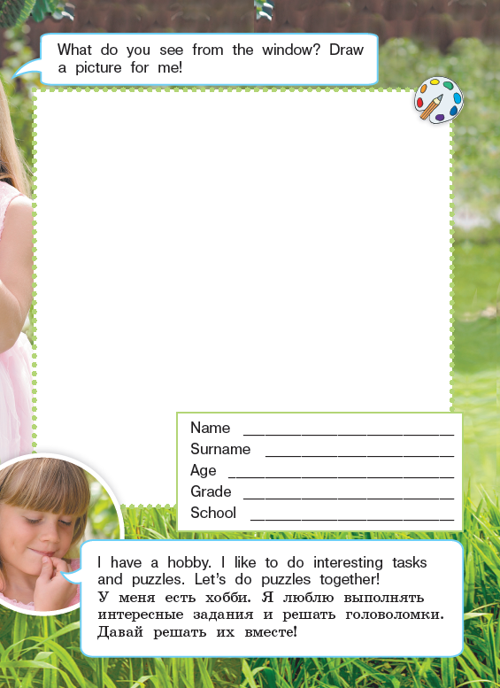
Применение и сохранение целей и задач учебной деятельности, поиск средств ее осуществления

Slide 10
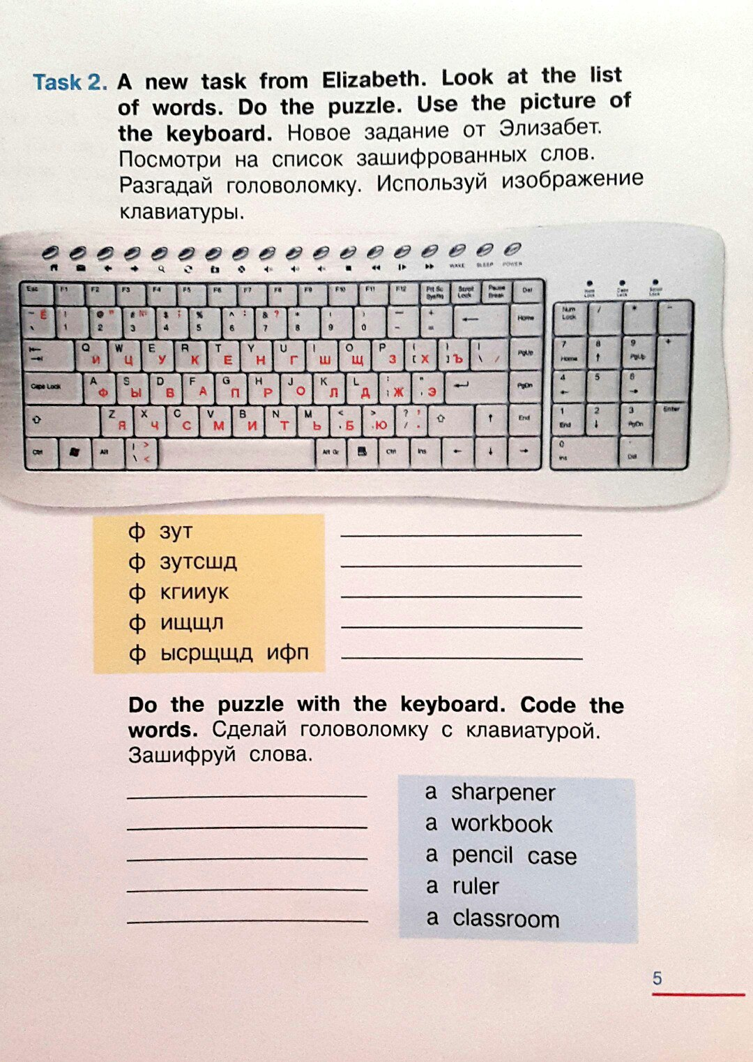
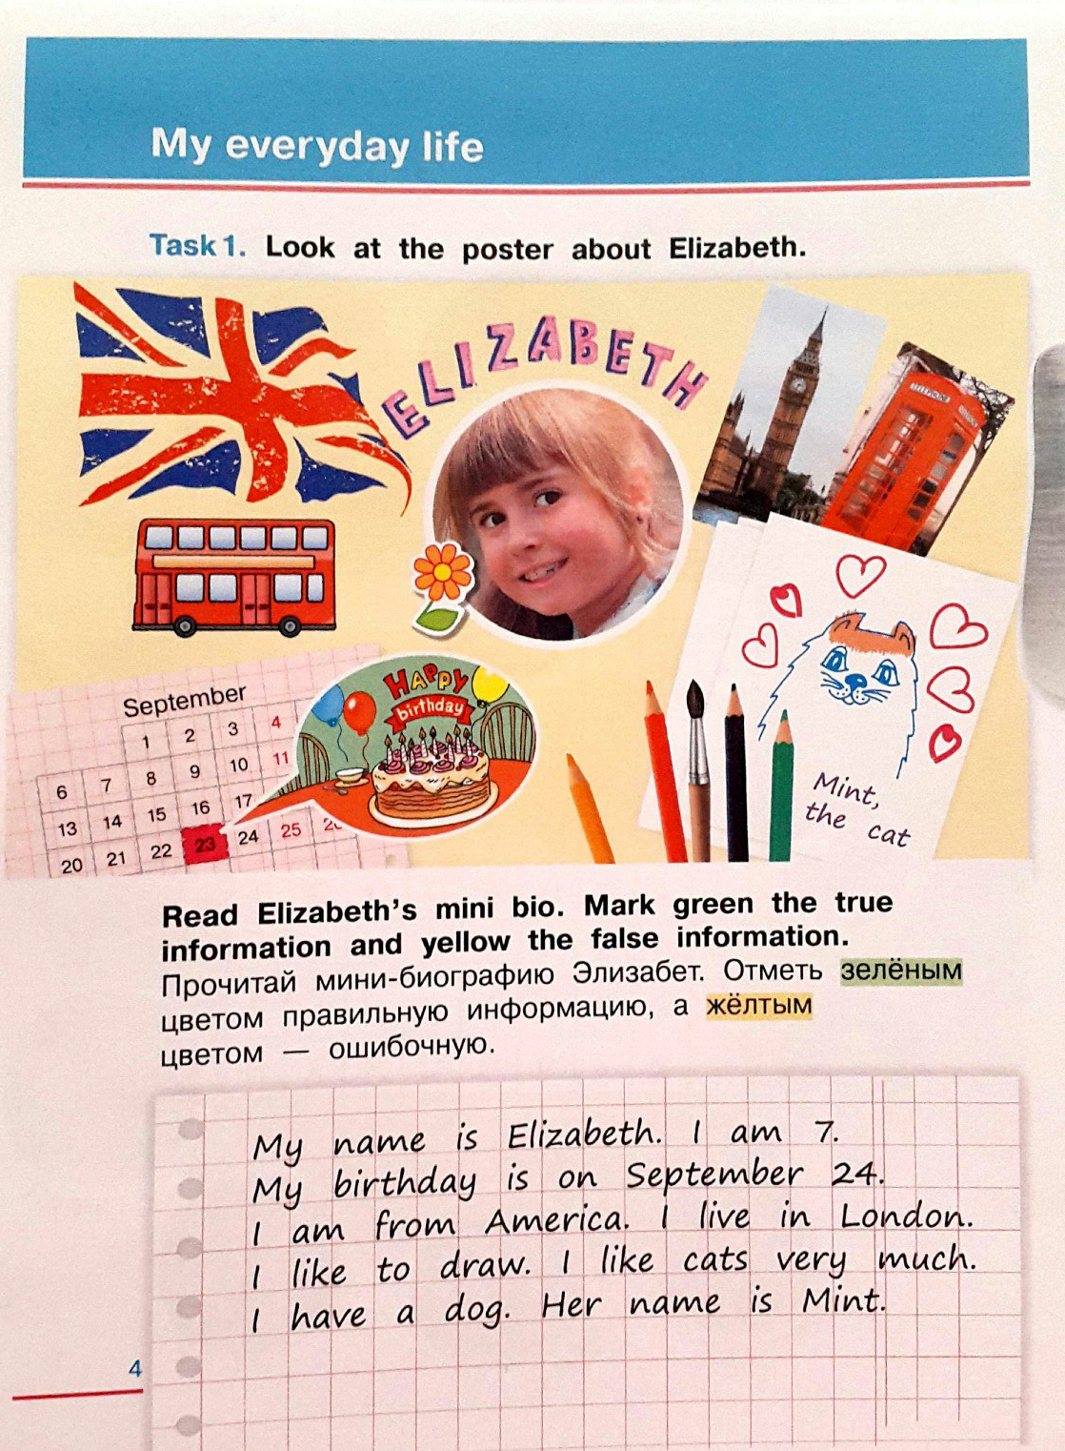
Анализ, синтез, классификация
Анализ, синтез

Slide 11
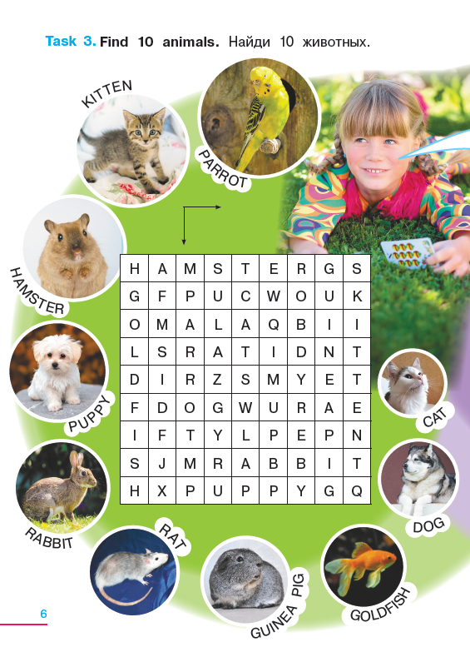
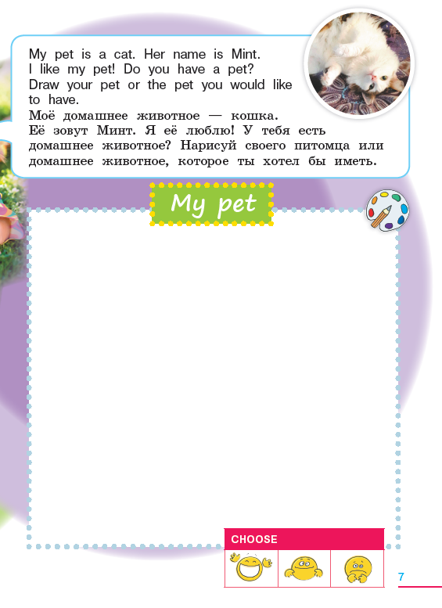
Решение проблем творческого и поискового характера
Рефлексия

Slide 12
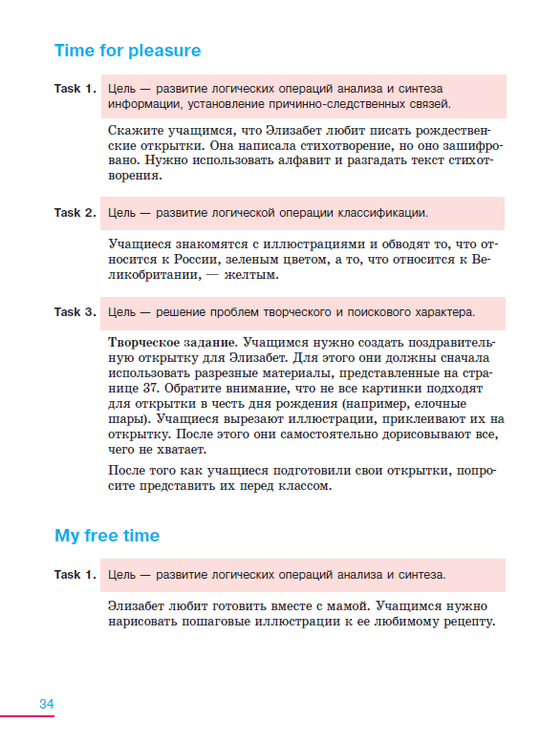
Подробные методические рекомендации

Slide 13
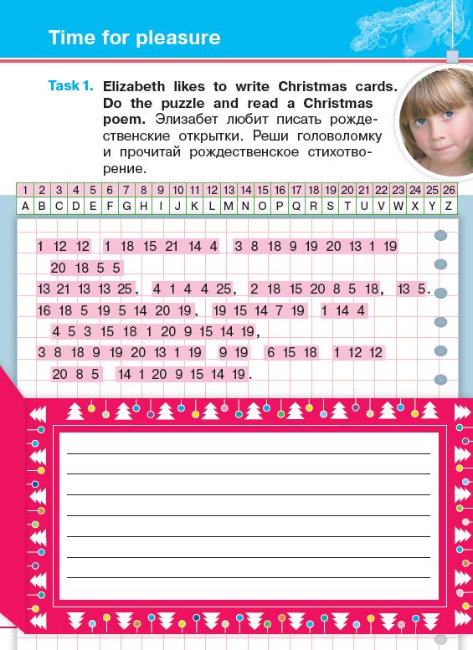
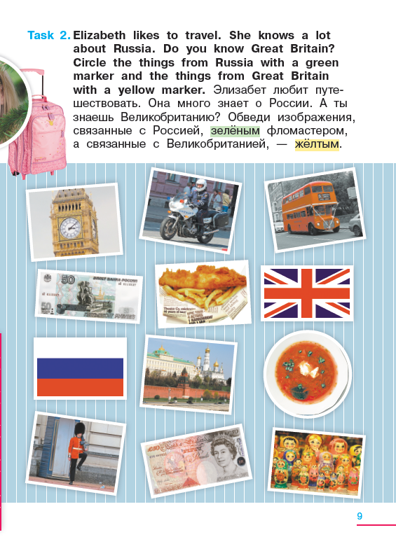
Анализ, синтез
классификация

Slide 14
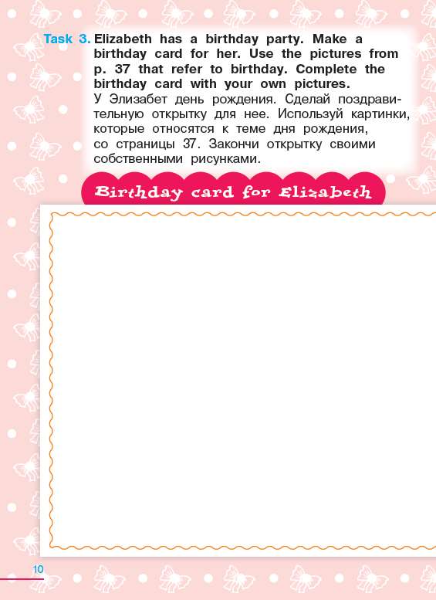
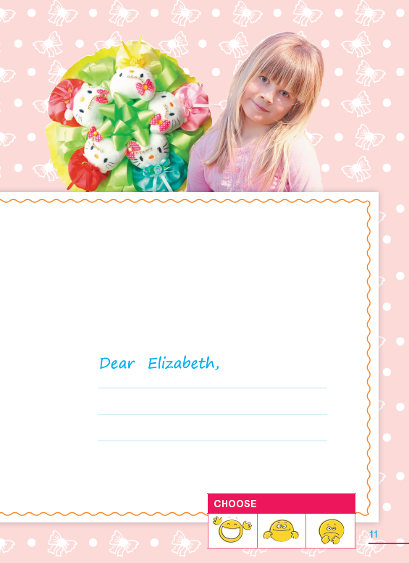
Классификация, обобщение, построение рассуждения, решение проблем творческого и поискового характера

Slide 15
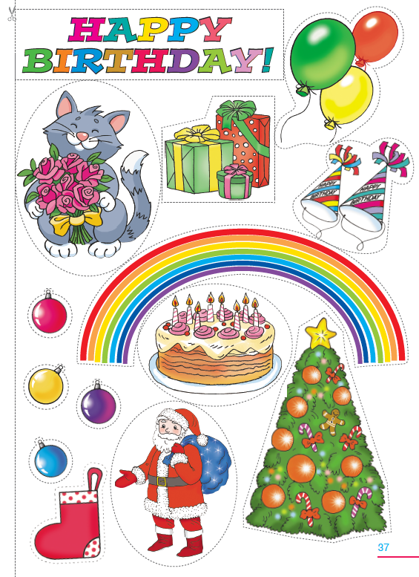
Разрезной материал

Slide 16
Что не подходит?

Slide 17
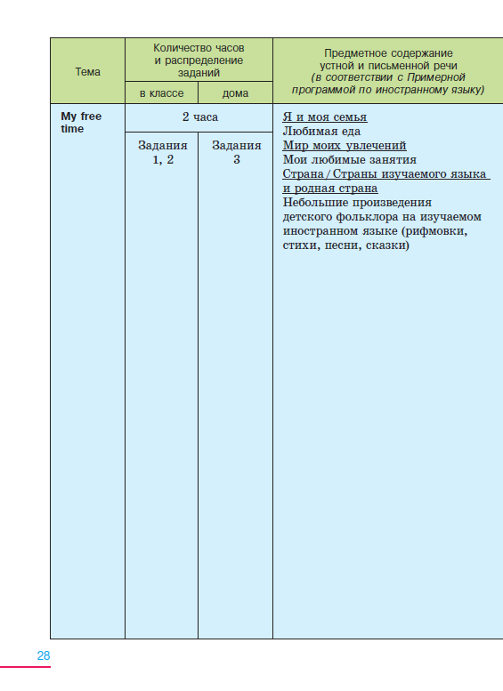
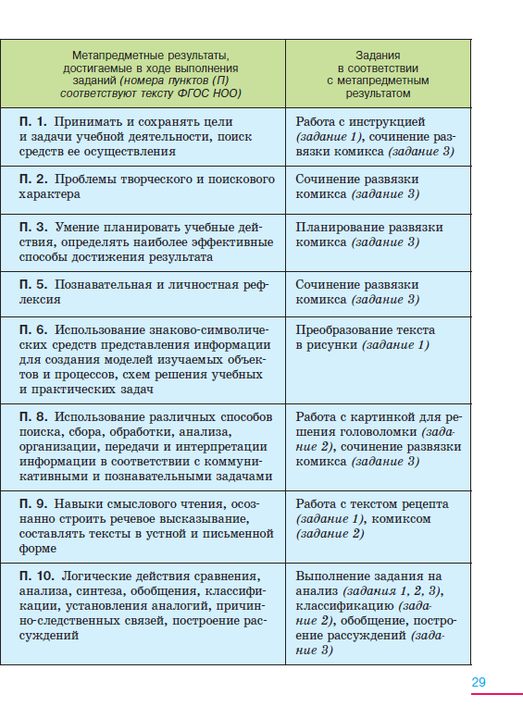
Подробная карта книги

Slide 18
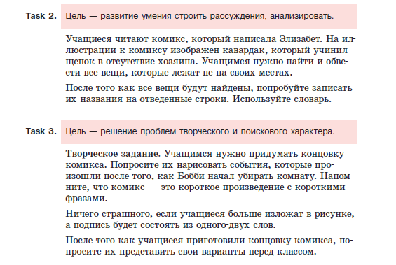
Подробные методические рекомендации

Slide 19
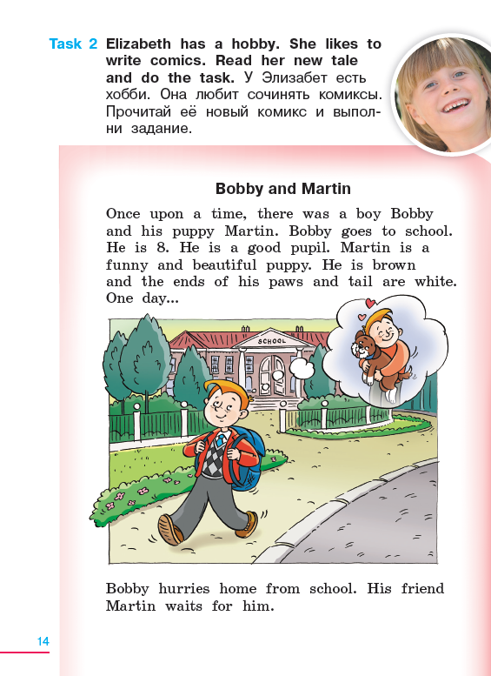
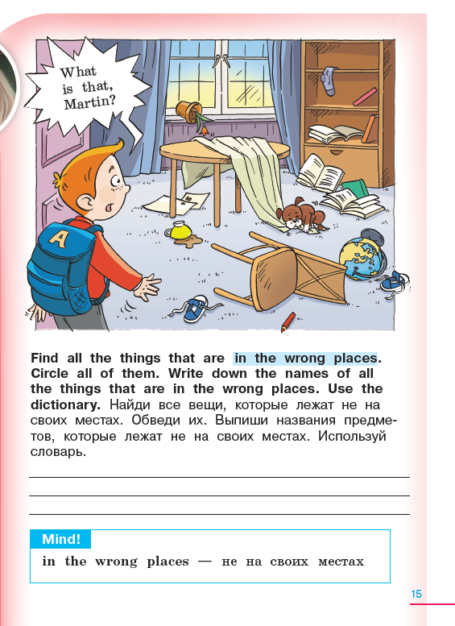
Построение рассуждения, классификация, работа с иллюстрацией

Slide 20
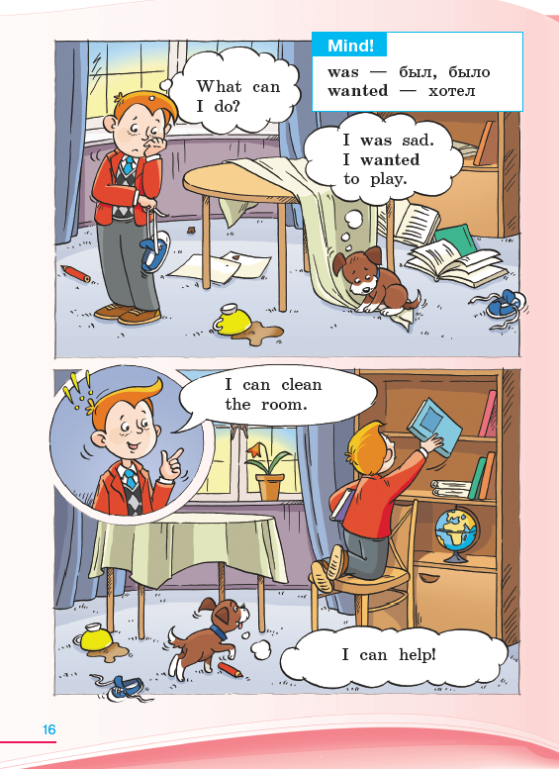
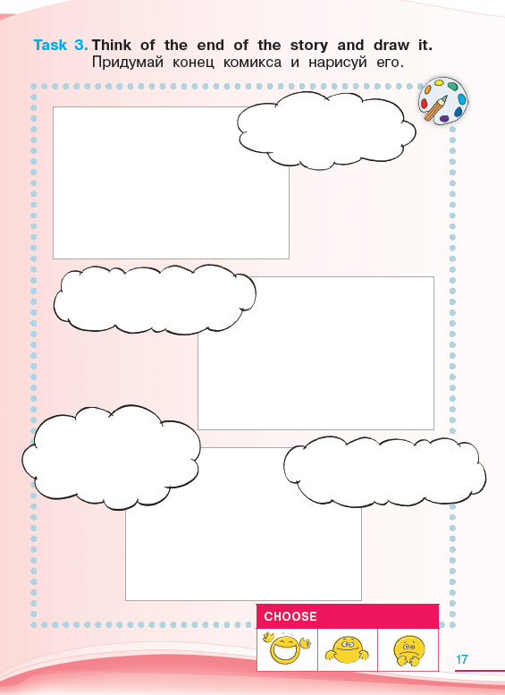
Познавательная и личностная рефлексия, решение проблем творческого и поискового характера, составление текста в письменной форме

Slide 21

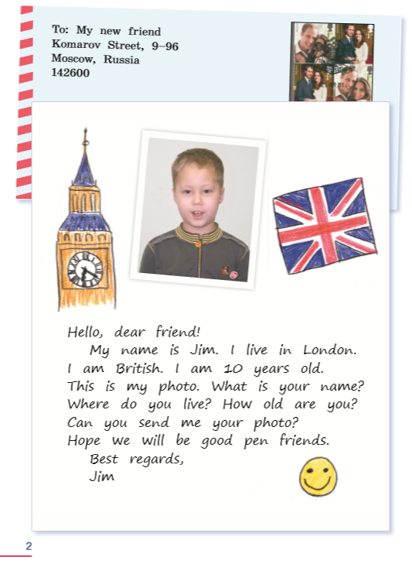
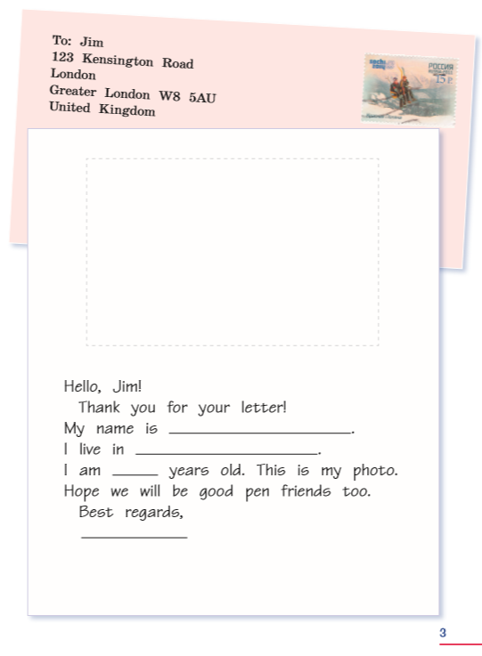
Эпистолярный жанр

Slide 22
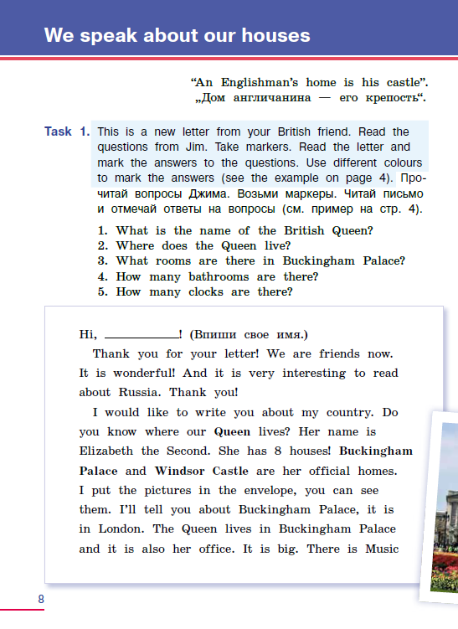
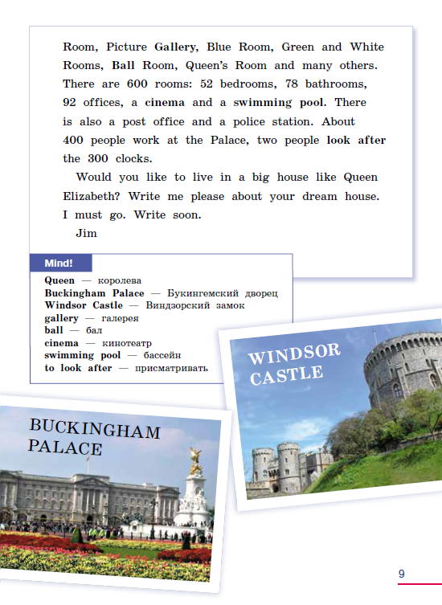

Slide 23
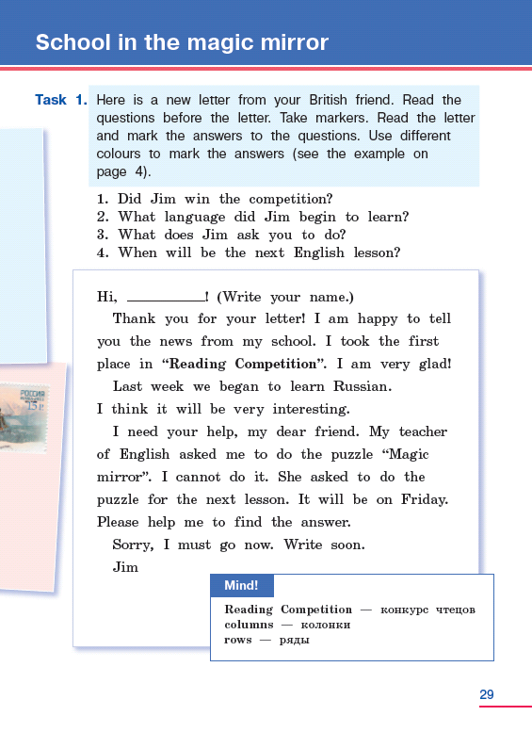
Поисковое чтение

Slide 24
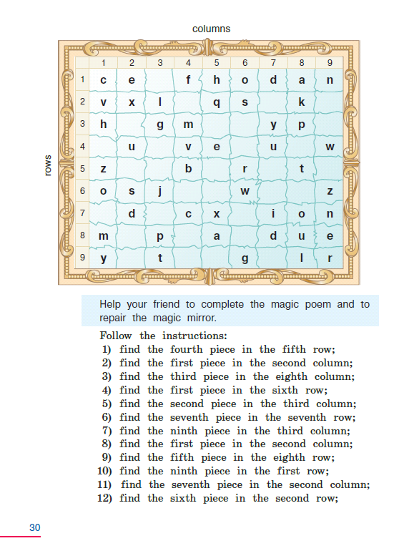
Заполнение анкет, таблиц, выполнение схем, а также работа с ними.
Принятие и сохранение целей и задач учебной деятельности (работа с инструкцией и т.д.).

Slide 25
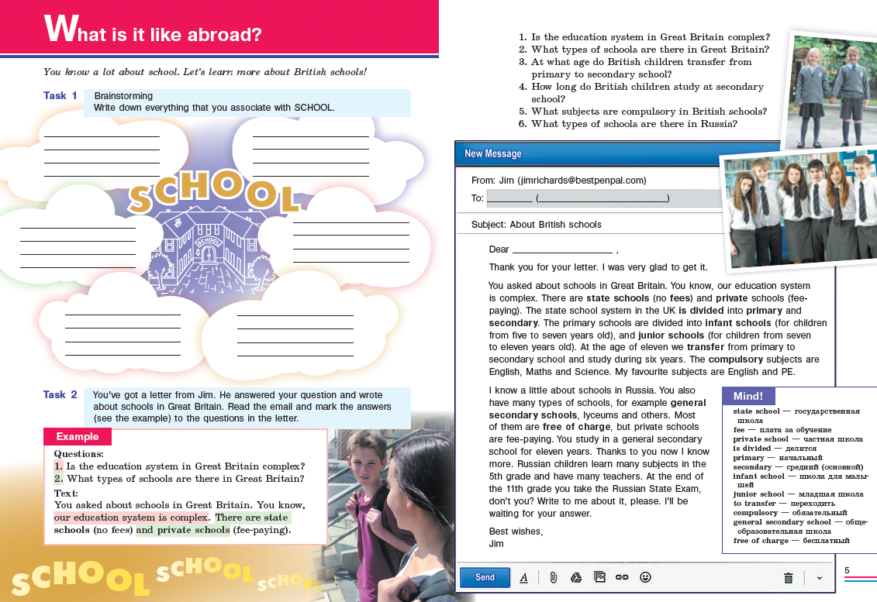
Заполнение анкет, таблиц, выполнение схем, а также работа с ними

Slide 26
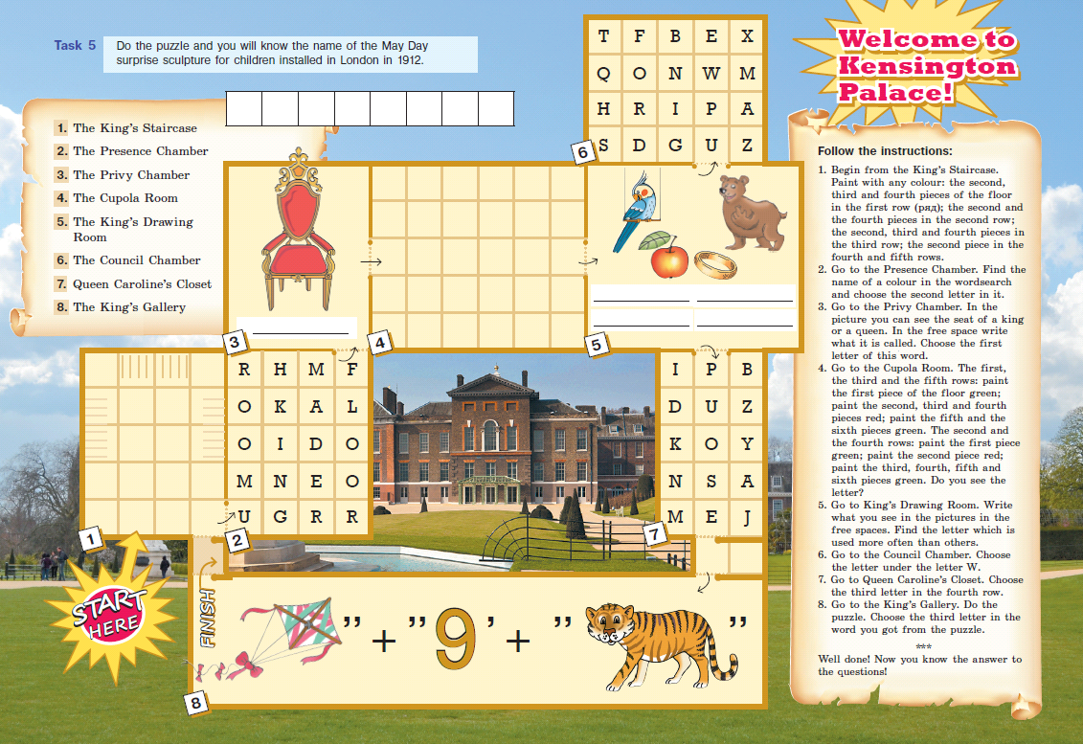
Работа с инструкциями и нелинейным текстом

Slide 27
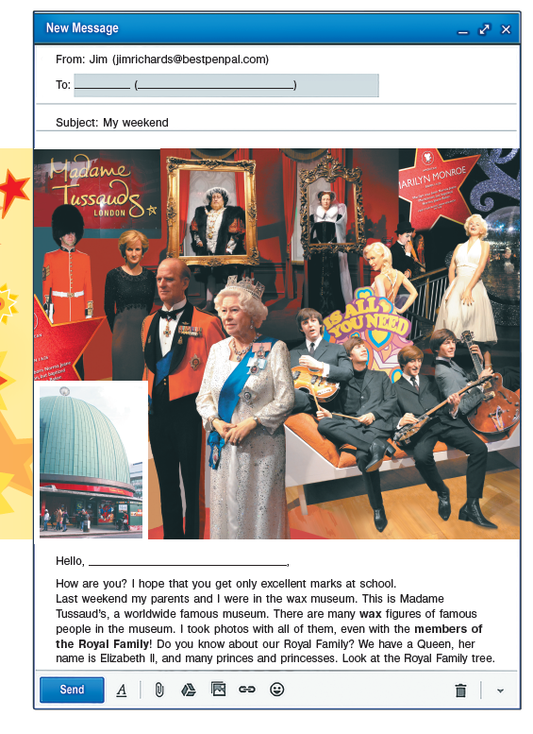

Slide 28
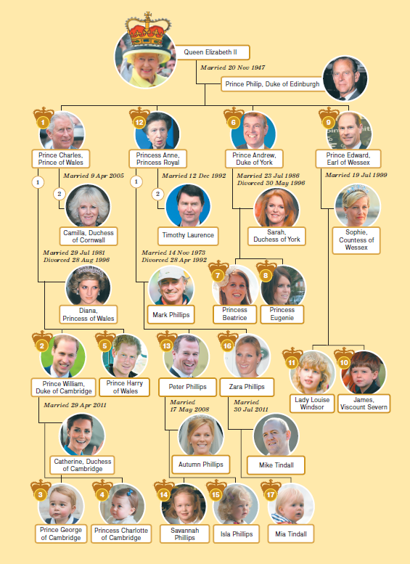

Slide 29
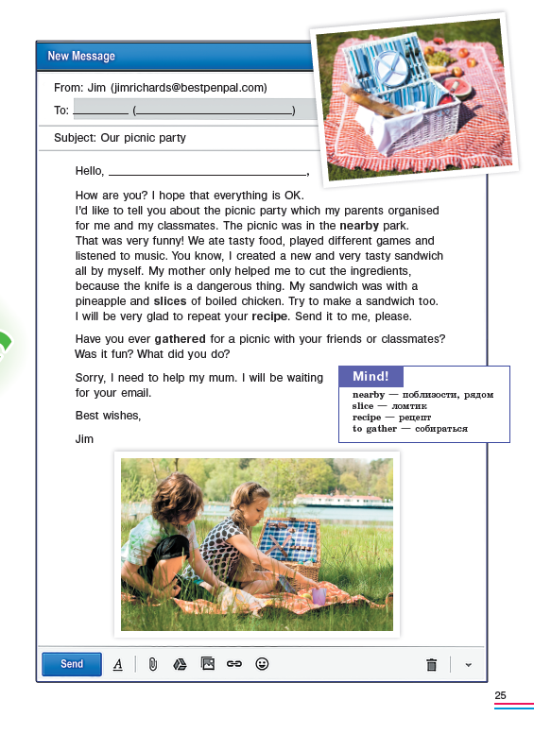
Выбор вида чтения в зависимости от цели, выбор наиболее эффективных способов решения задач в зависимости от конкретных условий

Slide 30
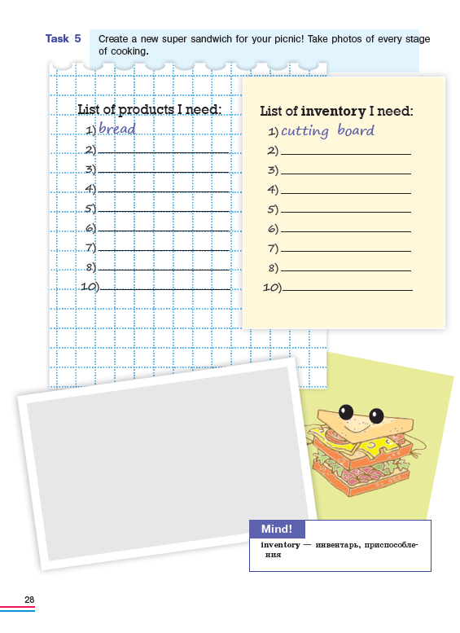
Анализ объектов, синтез (составление списка), самостоятельное создание способа решения проблемы

Slide 31
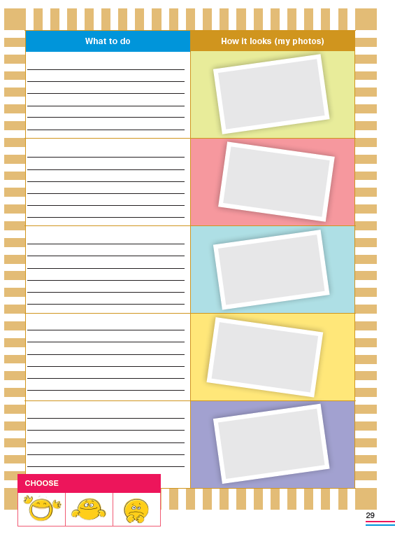
Рефлексия, решение проблем творческого и поискового характера, знаково-символические действия

Slide 32
Онлайн-апробация
Ежегодная исследовательская работа;
Цель: изучить особенности и результаты работы с учебным пособием;
Результаты: выявление опечаток, определение того, что нуждается в доработке для повышения качества и удобства пособия.

Slide 33
Организация апробации
Учителя присылают заявки на участие;
Издательство подтверждает и дает доступ к онлайн-анкетам.
По завершении работы над разделом пособия апробаторы заполняют анкеты.
Издательство в конце учебного года высылает апробаторам сертификаты и изучает заполненные анкеты.

Slide 34
Посмотрим на некоторые выдержки из анкет апробаторов по каждому пособию (2 – 5 классы).

Slide 35
Онлайн-апробация www.englishteachers.ru
2017/18 учебный год
В онлайн-апробации пособий “Метапредметный портфель” участвовали 55 педагогов (более 80 ученических групп).

Slide 36
Наполняемость групп:
1 – 10 учащихся: меньше 50%
11 – 15 учащихся: меньше 40%
16 – 20 учащихся: меньше 10 %
Больше 21 учащегося: около 10%

Slide 38
Онлайн-апробация www.englishteachers.ru
2017/18 учебный год
Из анкет (МП 2 класс):
Задания Метапредметного портфеля для учащихся:
интересны: 100%
недостаточно интересны: 0%
скучны: 0%

Slide 39
Онлайн-апробация www.englishteachers.ru
2017/18 учебный год
Из анкет (МП 2 класс):
«Наибольшее затруднение вызвало у ребят задание 2, обвели правильно все вещи, которые лежали не на своих местах, а вот названия этих предметов записывали с помощью словаря и учителя. Работали со словарём, как в задании было написано.»
Раздел: My free time

Slide 40
Онлайн-апробация www.englishteachers.ru
2017/18 учебный год
Из анкет (МП 2 класс):
«Задание 2 информативно и очень понравилось детям. С большим удовольствием выполняли задание 3. Все с нетерпением ждут продолжения работы в "Метапредметном портфеле". Спрашивают, когда еще поработаем. Все обводят "смеющийся" смайлик.»
Раздел: Time for pleasure

Slide 42
Онлайн-апробация www.englishteachers.ru
2017/18 учебный год
МП 3 класс, «School is cool»
«Детям нравятся все задания, но особенно нравится работать с текстом, хотя не все дети пока способны выделить только конкретный ответ на вопрос (одно или два слова), подчеркивают все предложение.».

Slide 43
Онлайн-апробация www.englishteachers.ru
2017/18 учебный год
МП 3 класс, «We go to the Zoo»
«Очень понравилось задание 3 по созданию фантастического животного. Рисунки детей были очень необычные, забавные, было понятно, что дети выполняли его с удовольствием. При проверке задания 2 в классе можно было убедиться, что дети справились с ним, решив головоломку и придумав названия стихотворения - London Zoo, Nice Zoo, Zoo in London, etc.».

Slide 44
Онлайн-апробация www.englishteachers.ru
2017/18 учебный год
МП 3 класс, «Happy holidays»
«Чтение текста вызвало некоторые затруднения у учащихся, потому что было определенное количество незнакомых слов и словосочетаний. Но содержание текста детям понравилось, они с удовольствием рассматривали картинки к тексту, с удовольствием искали ответы на вопросы, обрадовались, что котенок нашел семью. Что касается 3 задания (изготовление постеров), постер, связанный с летними каникулами, мы решили выполнять в конце учебного года, когда будем обсуждать планы на лето».

Slide 45
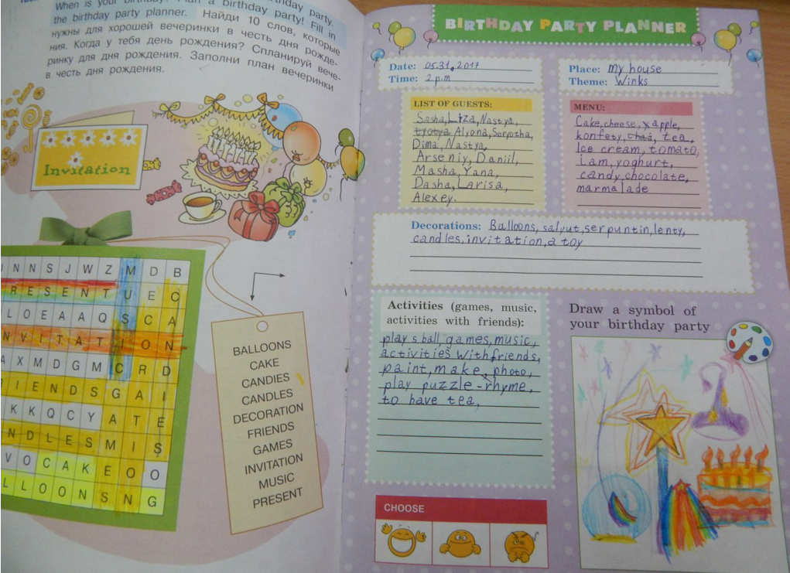

Slide 46
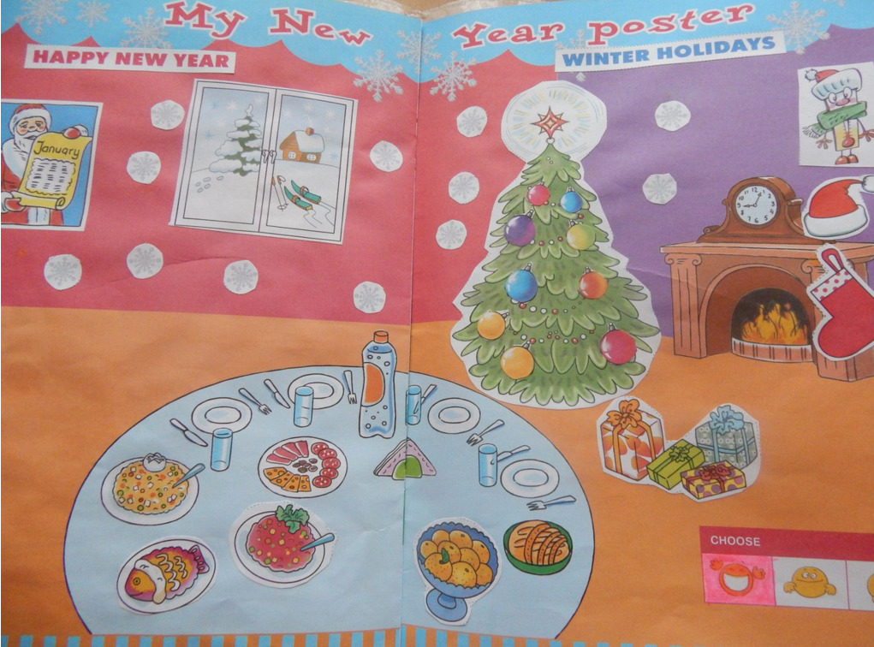

Slide 47
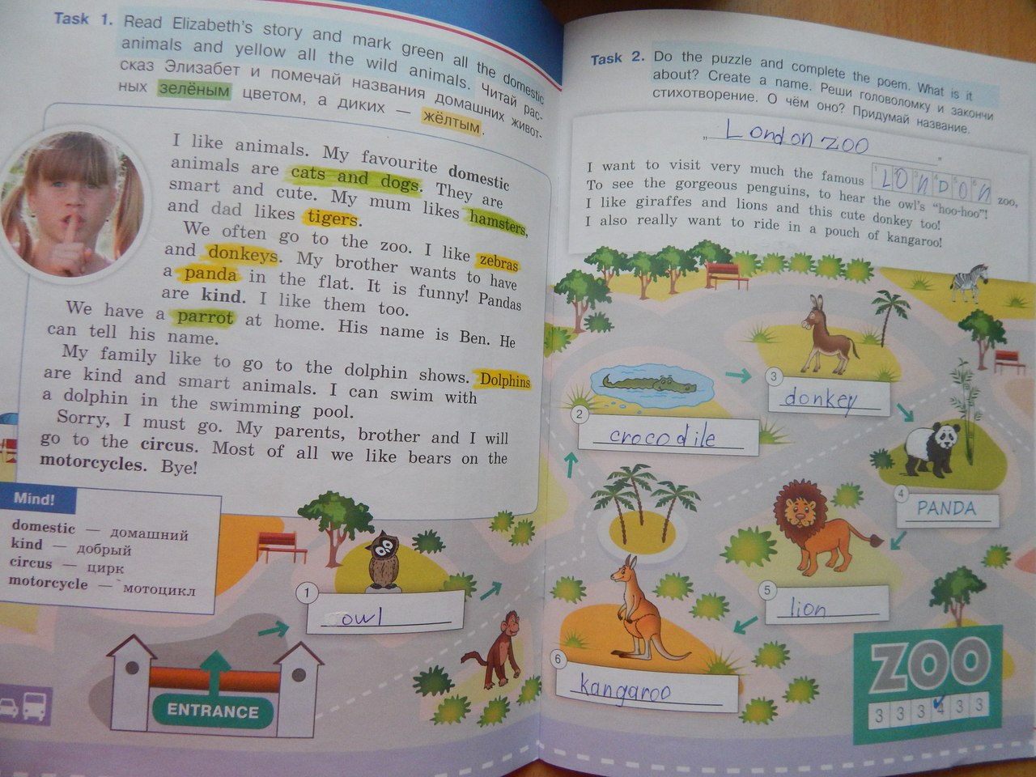

Slide 48
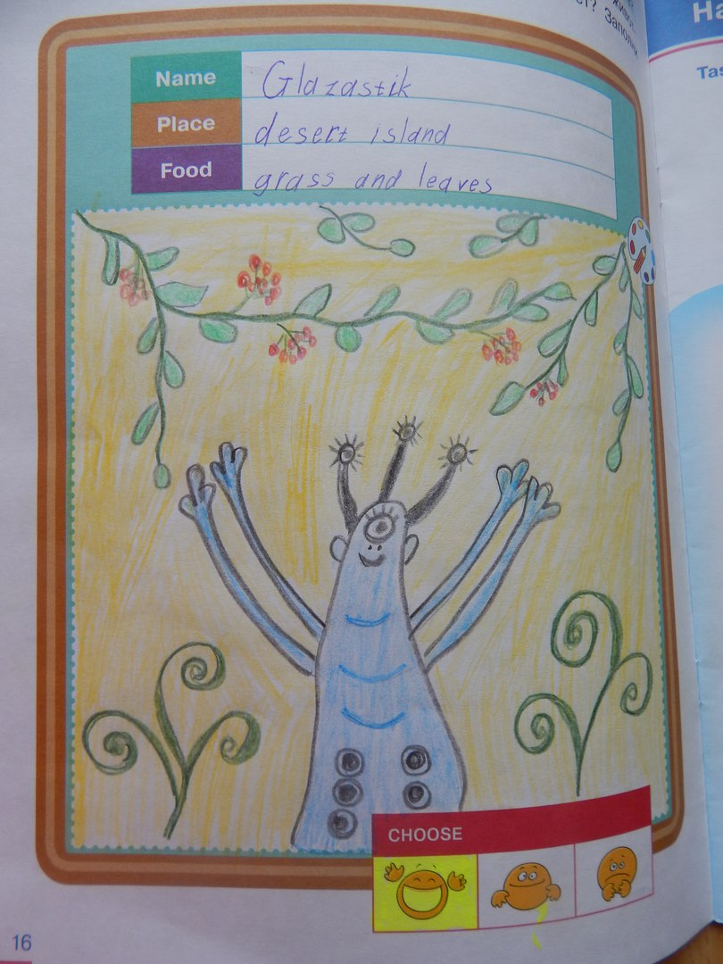
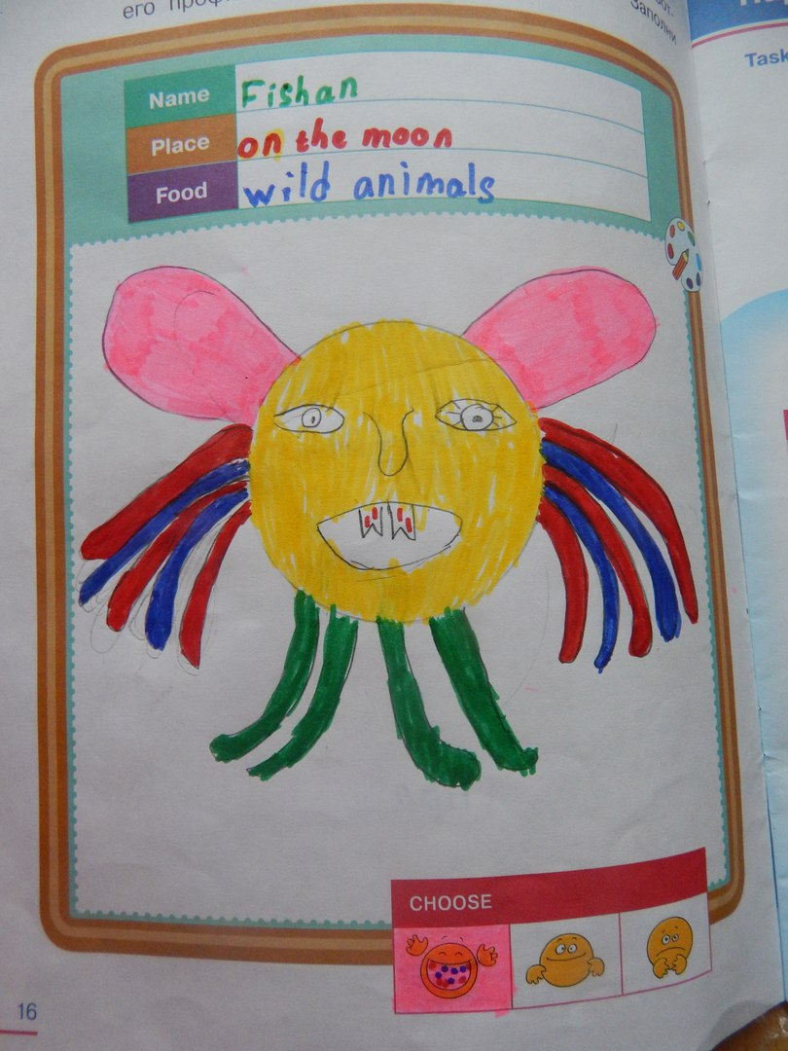

Slide 50
Онлайн-апробация www.englishteachers.ru
2017/18 учебный год
Цитаты из анкет (МП 4 класс):
«Задание 3 не похоже на те, которые выполняли до этого, это творческое задание-составление календаря праздников, помогает развивать познавательную и личностную рефлексию»
Раздел: We have fun in the country and in the city

Slide 51
Онлайн-апробация www.englishteachers.ru
2017/18 учебный год
Цитаты из анкет (МП 4 класс):
«Затруднение вызвало Задание 4, т.к. объем текста большой, что первоначально вызвало страх, но затем обучающимся понравилось сравнивать свои ответы с эталоном, анализировать прочитанное»
Раздел: An unusual story

Slide 52
Онлайн-апробация www.englishteachers.ru
2017/18 учебный год
Цитаты из анкет (МП 4 класс):
«Задания в данном разделе все очень интересные. Работу над первым письмом сделали более интересной предтекстовые вопросы. Дети очень любят искать различия на картинках, поэтому и поиск различий в письмах им тоже был интересен. А творческие задания после первого письма и в задании 4 особенно понравились учащимся. Задание 2 привычно для учащихся и они всегда выполняют его с большой охотой»
Раздел: School in the magic mirror

Slide 54
Онлайн-апробация www.englishteachers.ru
2017/18 учебный год
МП 5 класс, «What is it like abroad?»
«Больше всего учащимся понравилось задание №4. С увлечением решали логические задания. Работали в малых группах (3-4) человека и индивидуально (по выбору ученика). Самостоятельно объясняли друг другу как правильно ответить. Интерактивная атмосфера и хорошее соперничество»

Slide 55
Онлайн-апробация www.englishteachers.ru
2017/18 учебный год
МП 5 класс, «What is it like abroad?»
«Очень понравилось упражнение 1! Дети перечислили около 25 слов, связанных со школой. И также были в восторге от заполнения таблицы My dream school timetable»
«С удовольствием составляли расписание уроков, было интересно отвечать на письмо, сообщая о любимых предметах. Необычным показался формат задания с выполнением инструкций. Интерес к заданию сохранялся высоким на протяжении всей работы»

Slide 56
Онлайн-апробация www.englishteachers.ru
2017/18 учебный год
МП 5 класс, «What is it like abroad?»
«Обучающимся понравился в целом весь раздел: они с удовольствием записывали слова, которые у них ассоциируются со словом "SCHOOL", выполняя задание №1, искали ответы на вопросы задания №2 и выделяли их в тексте разноцветными маркерами (ребята удивлялись, что в книге можно не просто простым карандашом что-то подписывать или подчеркивать, стирая впоследствии, как они привыкли, а цветными карандашами, фломастерами или маркерами, это их очень воодушевило).
Очень увлекли ребят задания №4 и №5. При выполнении задания №4 учащиеся в ответ не заглядывали (обнаружили его, только когда приступили к выполнению последнего задания раздела), пришлось по душе им и составление расписания своей мечты, многие передвинули начало занятий на более позднее время, с энтузиазмом придумывали эмблемы к кружкам по интересам, некоторые ребята оформили эмблемы на отдельном листе»

Slide 57
Онлайн-апробация www.englishteachers.ru
2017/18 учебный год
МП 5 класс, «The incredible city “L”»
«Несмотря на то, что задание 5 вызвало наибольшее затруднение у учащихся, оно же вызвало и наибольший интерес и оживленные споры ребят в процессе выполнения. Очень увлекательное задание, выполняя которое дети и не замечают, что повторяют порядковые числительные, учатся следовать указаниям инструкции, ближе знакомятся с Лондоном. Оказалось, что некоторые ребята не знают, кто такой Питер Пэн, было решено посвятить следующее занятие этому герою.»

Slide 58
Онлайн-апробация www.englishteachers.ru
2017/18 учебный год
МП 5 класс, «The incredible city “L”»
«Очень понравилось учащимся читать письмо Джима (задание 2), в группе есть поклонники серии книг Дж. К. Роулинг о Гарри Поттере, многим захотелось увидеть необычную платформу воочию. Задание 4 на сравнение статей тоже вызвало живой интерес у учащихся. Работа с этим заданием была построена как небольшое соревнование: кто быстрее всех найдет все 16 отличий. Несомненно, хитом раздела стало пятое задание. Его необычная форма - квест позволила преодолеть учащимся трудности при работе с инструкцией, а полученный в итоге результат - ответ PETER PAN "спровоцировал" новый интерес - узнать, кто это. Благодаря подобным заданиям рождается мотивация к изучению английского языка, к поиску новых знаний. Спасибо огромное автору!»

Slide 59
Онлайн-апробация www.englishteachers.ru
2017/18 учебный год
МП 5 класс, «The story of a famous person»
«Бурно проходил мозговой штурм (задание 1). Обучающиеся в группе - дети творческие, кто-то музыкой занимается, кто-то вокалом, кто-то хореографией, а кто-то всем вышеперечисленным, часто участвуют в различных конкурсах (в том числе международного уровня), тема их взволновала не на шутку, вышли на дискуссию о пользе и вреде славы, о влиянии славы и больших денег на человека, неожиданно ставшего знаменитым. При выполнении задания 2 многие ребята выразили желание посетить музей восковых фигур, ответы на вопросы в тексте нашли быстро. Учитывая, что детям предстоит когда-нибудь сдавать ОГЭ и ЕГЭ, предложила потренироваться в написании письма личного характера (ответить Джиму, рассказать о кумире и проведенных выходных) по желанию, две самые ответственные девочки письма написали.»

Slide 60
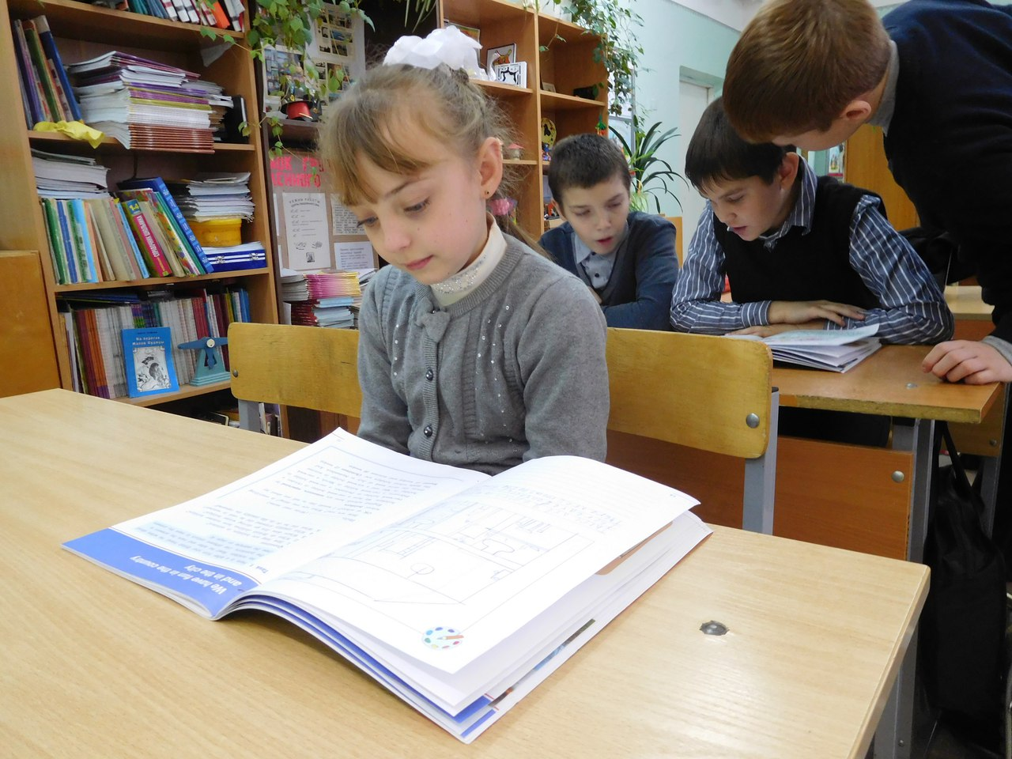
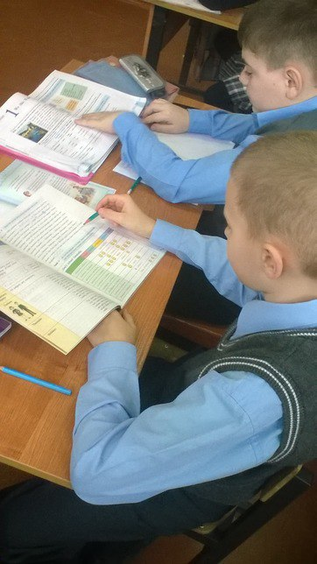
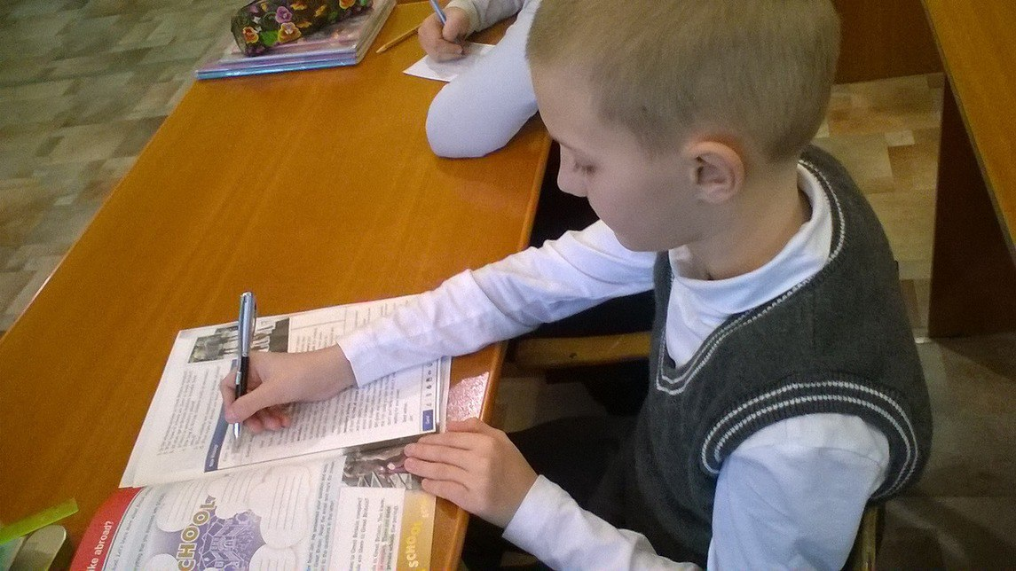

Slide 61
Рассмотрим затруднения, которые возникали у учащихся, при выполнении заданий.

Slide 62
Онлайн-апробация www.englishteachers.ru
2017/18 учебный год
МП 5 класс, «What an adventure that would be!»
«С этим разделом больших затруднений не было. Некоторые задания, например, №3 учащиеся выполняли со словарем. Задание №5 я разделила на 2 части. Первую выполнили в классе, а вторую выполняли как индивидуальный проект дома. а защищали в классе на уроке.»
?
N.B. Задание №3 посвящено сравнению двух текстов.
Их нужно сравнить и выделить различия маркером.
Для удобства, тексты напечатаны параллельно,
т.е. строки полностью совпадают.

Slide 63
Затруднения
1) Часто используется перевод для понимания текстов. Перевод для выполнения заданий не нужен, тексты направлены на чтение с общим пониманием или поисковое чтение.
2) К сожалению, не все апробаторы поняли, что раздел из Портфеля выбирается относительно пройденной тематики. Многие брали разделы подряд, что вызывало трудности у учащихся, т.к. они еще не освоили лексику по теме в УМК.

Slide 64
Онлайн-апробация www.englishteachers.ru
2017/18 учебный год
МП 5 класс, «What is it like abroad?»
«Задание 1. Некоторые дети не знают о Лондоне, поэтому вспомнить слова, которые они ассоциируют с Лондоном оказалось сложным.»
«Трудности возникли с достопримечательностями Лондона, трудно было группировать. По нашей программе Лондон и его достопримечательности - это 6 класс»

Slide 65
Затруднения
Некоторые отзывы описывали, что учащимся было сложно работать с заданием, потому что они еще не изучали, например, достопримечательности Лондона.
Стоит, конечно же, во-первых брать те разделы, в которых вы уверены, что учащимся будет посильна лексика.
Во-вторых, нужно помнить, что это – дополнительное пособие и оно призвано, в том числе, развивать учащихся. Если они чего-то не знают, чтобы выполнить задание, например, названия достопримечательностей Лондона, то нужно сначала изучить их, а затем приступать к выполнению задания.
Дополнительная (или просто, опережающая материал УМК) информация будет полезна для учащихся.

Slide 66
Онлайн-апробация www.englishteachers.ru
2017/18 учебный год
МП 5 класс, «The story of a famous person»
«Сложность вызвали задания 3 и 4. Столкнулась с фактом, что большинство детей не знают ничего о современных Британских монархах и монархии как таковой. Текст про Диану очень объемный для учащихся 5 класса. Пришлось разбивать материал на несколько частей. Если бы тест был более сжатым и с более простой лексикой, было бы легче выполнять задание 4. Пока трудно строить развернутые сложноподчиненные предложения. В 4 задании писали только про Вильяма. Сначала просмотрели короткое видео на YOUTUBE»

Slide 67
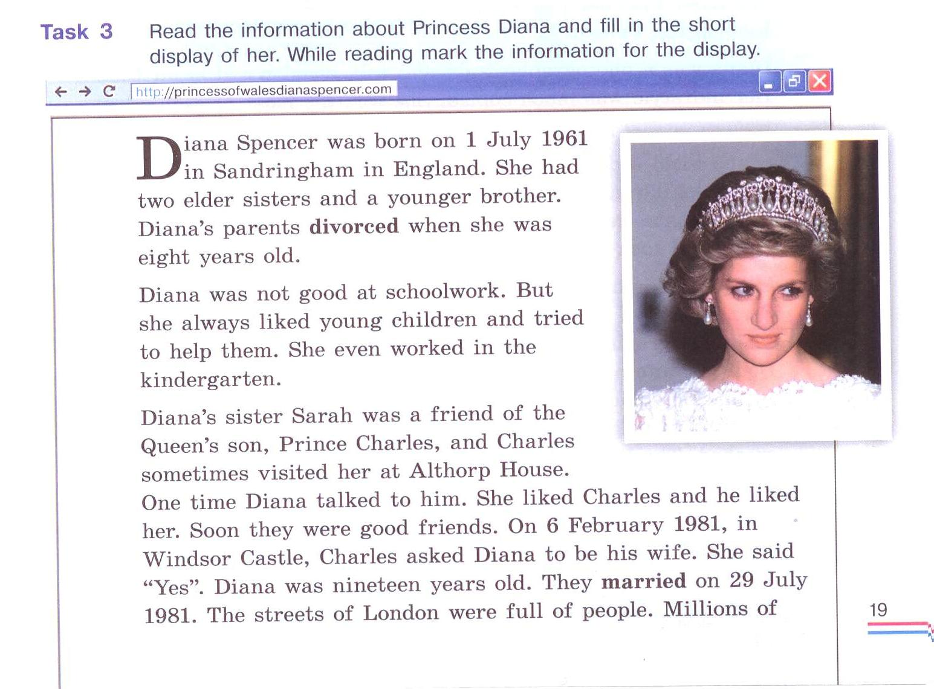
1
4

Slide 68
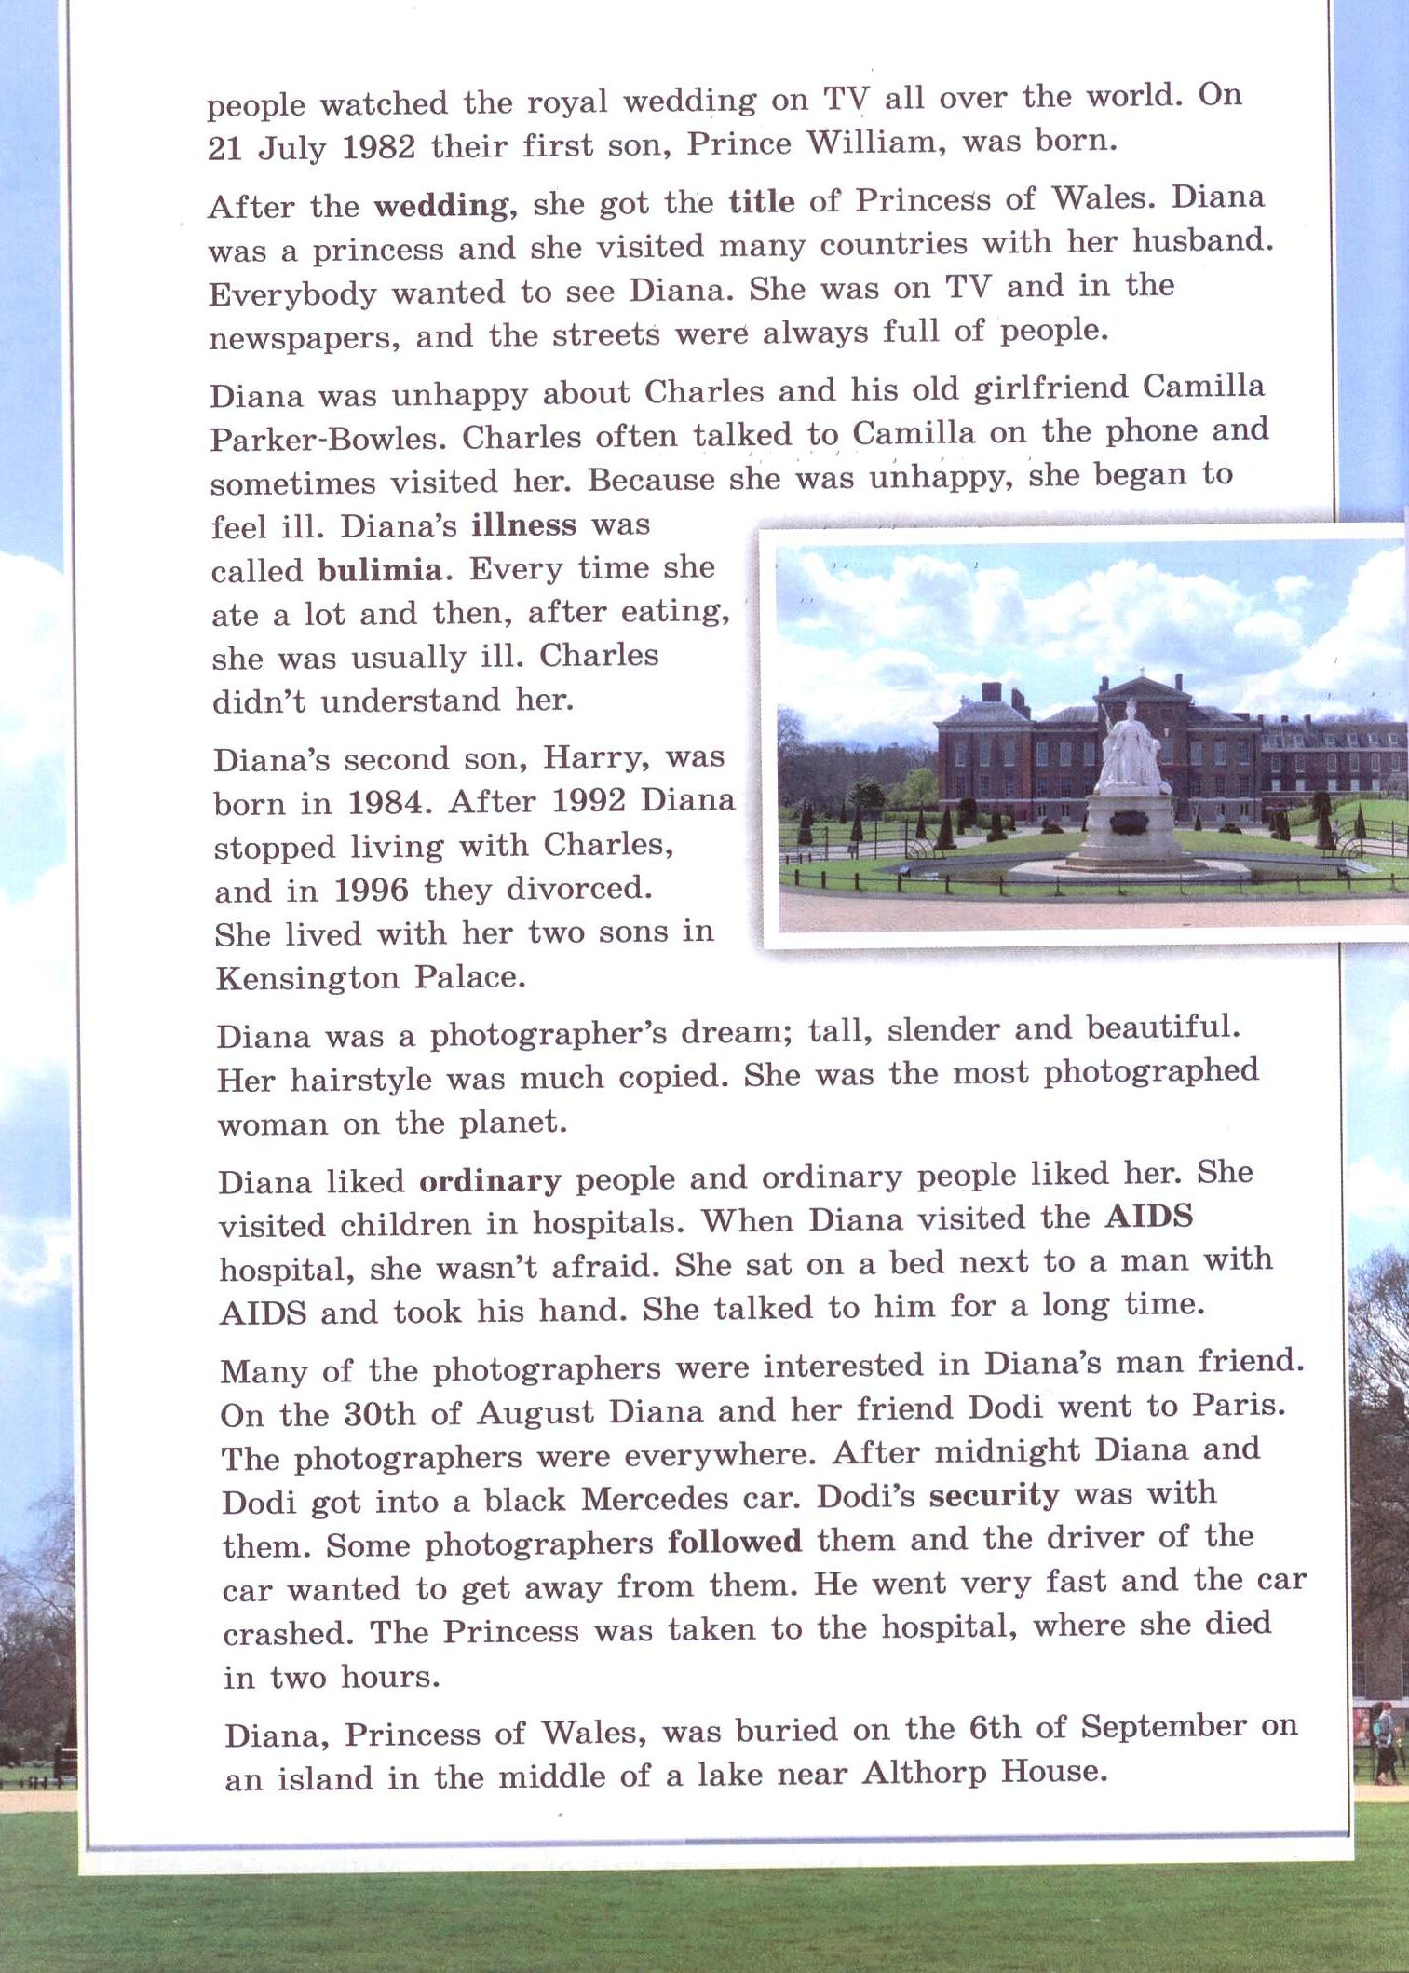
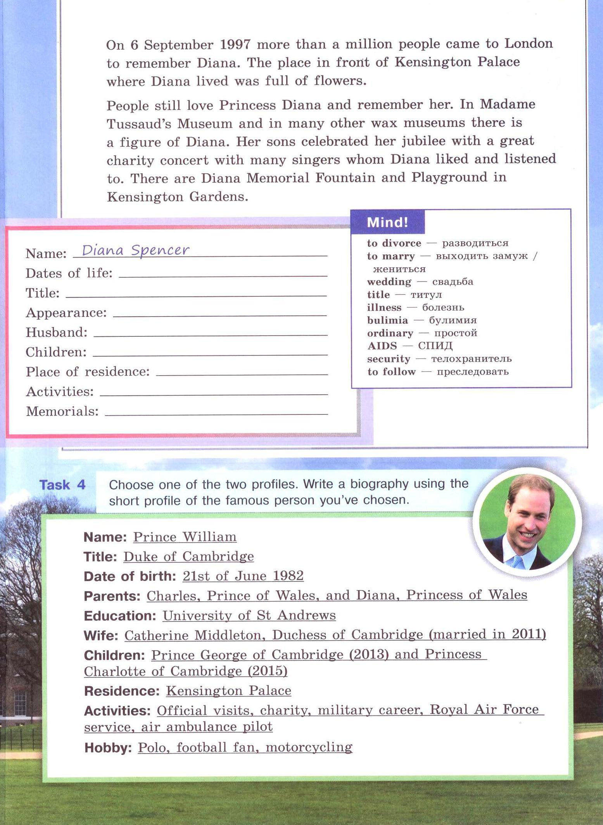
5
2
8
1
2
3
4
5
6
7
8
5
6
3
7
1

Slide 69
Затруднения
3) Жалобы на объем текстов связаны со слишком глубоким изучением текстов, которые предназначены для поискового чтения и даны с избыточной информацией. Учащимся не рассказывается как работать с такими заданиями в поставленных условиях.

Slide 70
Онлайн-апробация www.englishteachers.ru
2017/18 учебный год
МП 2 класс, «Everything I like»
«1,так как никогда раньше не сталкивались с правилами оформления конвертов.»
«Наибольшее затруднение вызывало у учащихся задание 1, учились правильно писать адрес на конверте, расставлять части адресов в правильном порядке.»
«Задание 1, так как не оформление письма по учебнику М. З. Биболетовой идет в 3 классе»

Slide 71
Онлайн-апробация www.englishteachers.ru
2017/18 учебный год
МП 5 класс, «What is it like abroad?»
«ЗАДАНИЕ №2. Дети выделяли полные предложения, а не части с ответами. Перед выполнением задания был прочитан образец. Однако, учащимся было сложно делить информацию на нужную и неважную. В тексте много новой лексики. Присутствие глоссария решило только проблему понимания. При ответах было много фонетических ошибок в этих словах. Было потрачено дополнительное, незапланированное время на семантику некоторых фраз»

Slide 72
Затруднения
4) Не всегда внимательно читается задание, а так же методическое сопровождение, данное автором в конце пособий. Очень многие задания интерпретируются самостоятельно и, тем самым, усложняются.
О трудности задания на поиск хобби из МП 3 класса: «Сложным было выполнение задания 2, потому что оно изобиловало большим количеством новых лексических единиц. Но ребята, при этом, развивали навык работы со словарём. Дети с большим удовольствием выполняют порученные задания и с нетерпением ждут новые. »
Задание подразумевает работу на поиск нужной информации и учит не обращать внимание на второстепенную информацию.

Slide 73
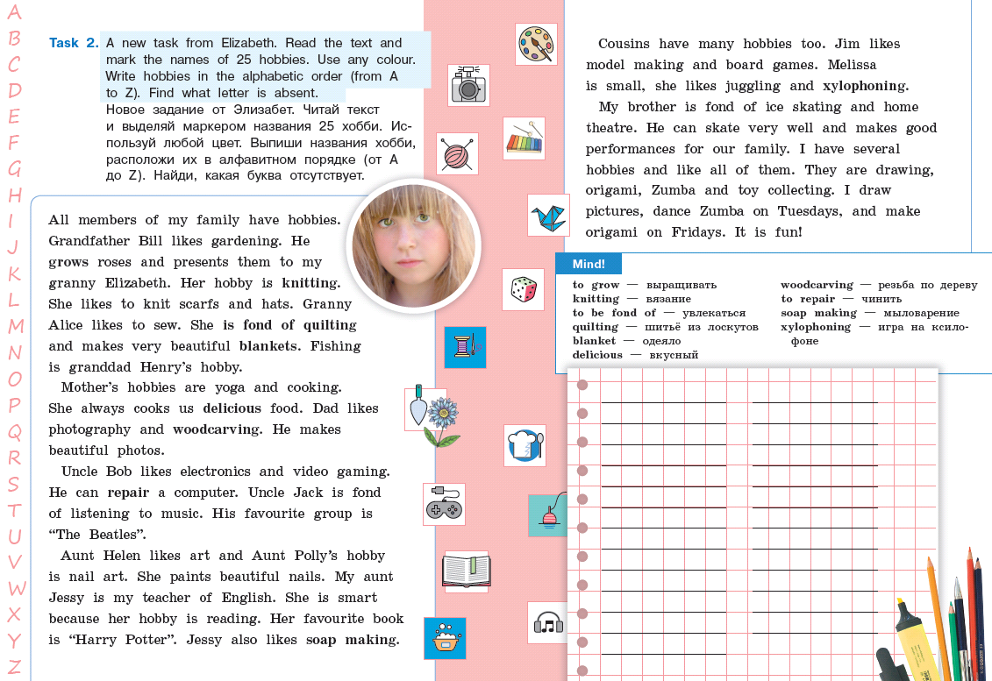
Поисковое чтение
+ к рубрике Mind (5 хобби и 2 подсказки)
еще легко находятся, по аналогии, 11 хобби в тексте,
заканчивающиеся на –ing.

Slide 74
Затруднения
5) Проблемы возникали, когда учитель хотел получить от пособия больше, чем оно призвано дать (например, рубрика Mind дана именно для того, чтобы снять трудности понимания для экономии времени).
6) Часто, после выполнения первого же задания на какое-то метапредметное умение, учитель ждёт мгновенного результата. Выполнение задания учащимися хотя бы частично, особенно нового формата, это уже достижение.

Slide 75
Онлайн-апробация www.englishteachers.ru
2017/18 учебный год
МП 5 класс, «The story of a famous person»
«Наибольшее затруднение вызвало у учащихся выполнение задания 4. Полагаю, это связано с тем, что они в принципе не очень любят писать, кроме того, если в третьем задании нужно было писать кратко, то здесь уже требовались полные ответы для написания биографии принца Уильяма или принца Чарльза, полные предложения. Ощутимую помощь оказал предыдущий текст о Диане Спенсер. Надо сказать, что принц Чарльз не вдохновил ни одного из обучающихся, девочки ожидали увидеть на следующей странице Кейт Миддлтон и хотели писать о ней. Вышли из положения следующим образом: составила профиль Кейт Миддлтон, и те, кто не хотел писать про Уильяма или Чарльза, писали о герцогине Кембриджской на странице 22.»

Slide 76
Онлайн-апробация www.englishteachers.ru
2017/18 учебный год
МП 5 класс, «The story of a famous person»
К СОЖАЛЕНИЮ, АНКЕТЫ АНОНИМНЫЕ. АВТОР ЭТОГО ОТЗЫВА, ВЫ – МОЛОДЕЦ! ВЫ ОТЛИЧНО АДАПТИРОВАЛИ ЗАДАНИЕ ПОД ИНТЕРЕСЫ УЧАЩИХСЯ, ЧТОБЫ ПОДДЕРЖАТЬ МОТИВАЦИЮ.
«Наибольшее затруднение вызвало у учащихся выполнение задания 4. Полагаю, это связано с тем, что они в принципе не очень любят писать, кроме того, если в третьем задании нужно было писать кратко, то здесь уже требовались полные ответы для написания биографии принца Уильяма или принца Чарльза, полные предложения. Ощутимую помощь оказал предыдущий текст о Диане Спенсер. Надо сказать, что принц Чарльз не вдохновил ни одного из обучающихся, девочки ожидали увидеть на следующей странице Кейт Миддлтон и хотели писать о ней. Вышли из положения следующим образом: составила профиль Кейт Миддлтон, и те, кто не хотел писать про Уильяма или Чарльза, писали о герцогине Кембриджской на странице 22.»

Slide 77
Наименьшие затруднения (> 15%)
Задания на работу с письмом (ответы на вопросы)
Задания на заполнения схем, работа с нелинейными текстами.
Не вызвали затруднения (> 5%)
Творческие задания.
Мозговой штурм.

Slide 78
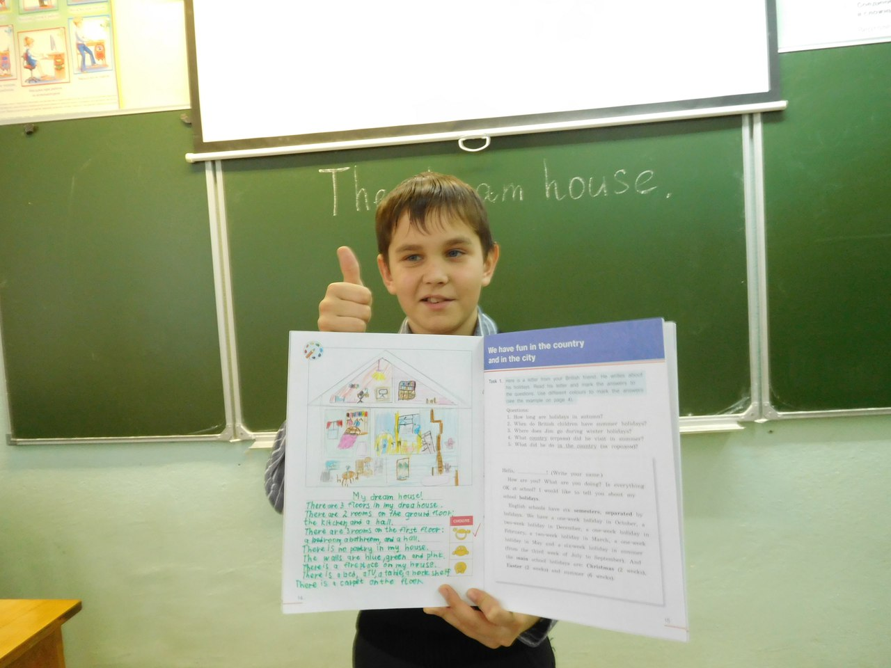
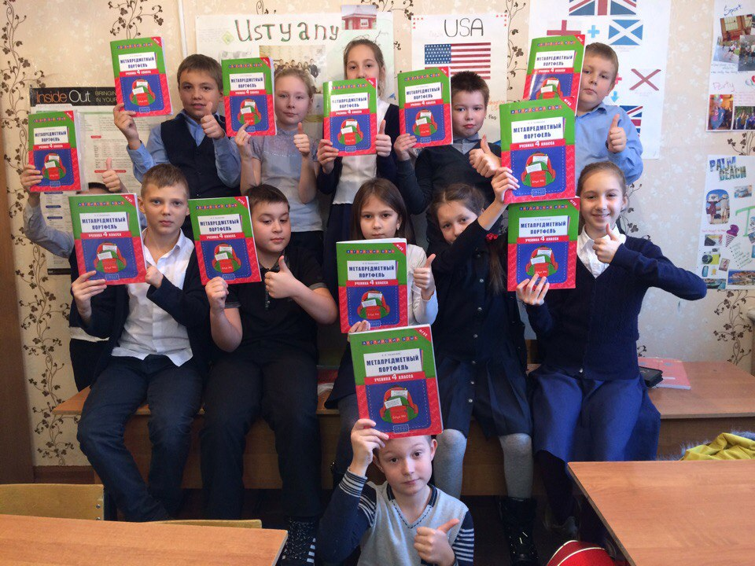
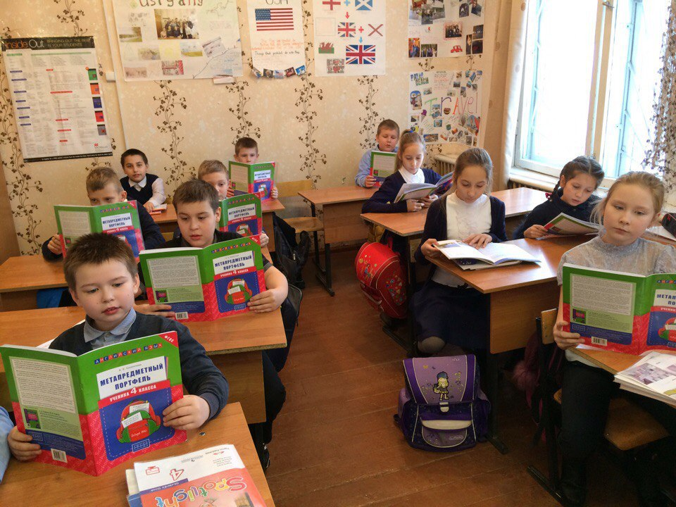
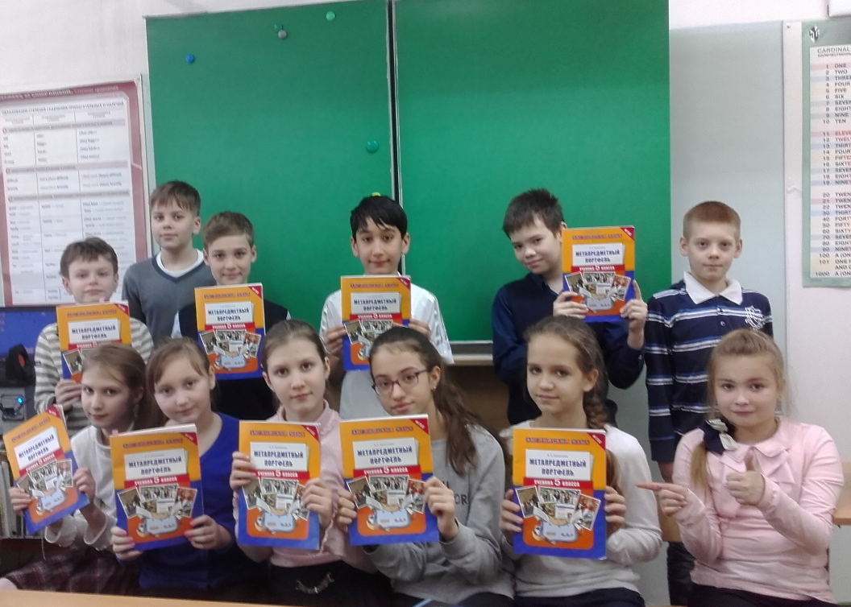

Slide 79
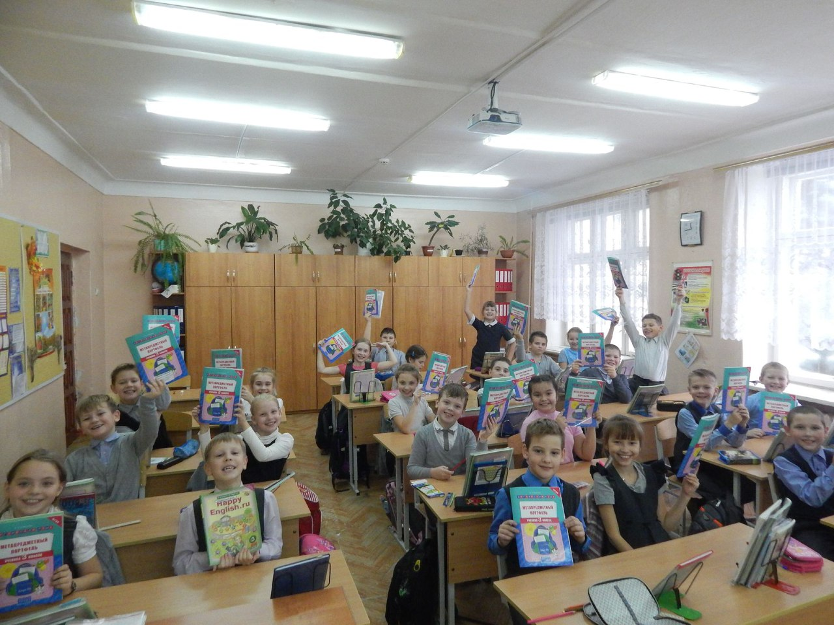

Slide 80
В презентации использованы фотографии апробаторов :
Метёлкиной Л.В., Быкова В.Ю., Седовой Е.Н., Сутягиной Н.Г., Зайцевой А.В., Кузнецовой Л.П.
Огромное Вам спасибо, уважаемые коллеги,
за отзывы и фотографии!
Они помогают сделать книги лучше!

Slide 81
Коллеги,
Вы апробируете пособия серии «Метапредметный портфель» в рамках онлайн-апробации?
Просто занимаетесь по пособиям серии «Метапредметный портфель» на уроках или на внеурочной деятельности?
Присылайте свои отзывы и фотографии на имейл автора alyonaek@titul.ru

Slide 82
“Our greatest weakness lies in giving up. The most certain way to succeed is always to try just one more time.”
Thomas A. Edison

Slide 83
Спасибо за внимание!
Казеичева Алёна Евгеньевна,
заместитель руководителя Центра образовательных программ
издательства “ТИТУЛ”,
автор серии пособий
“Метапредметный портфель”
alyonaek@titul.ru

Slide 84



Форум www.englishteachers.ru
https://www.englishteachers.ru/forum/
Интернет-магазин «Титул»
https://www.englishteachers.ru/shop
«ТИТУЛ» в социальных сетях
ВКонтакте - http://vk.com/titulpublishers
Facebook - https://www.facebook.com/titulpublishers
Instagram - @titulpublishers
#издательствотитул
#titulpublishers

